Slide 1
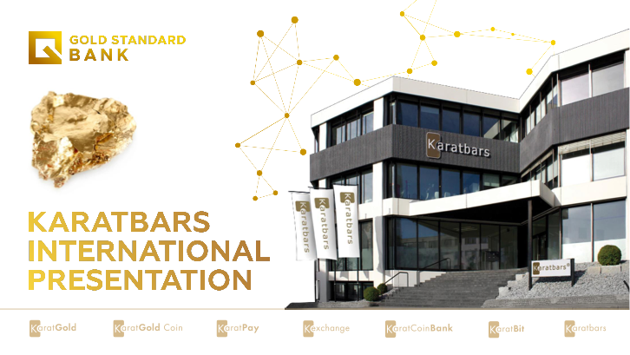
COMPRENDRE KARATBARS!
Présentation

Slide 2
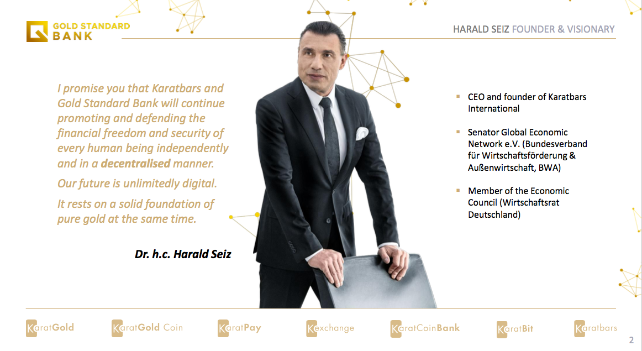
FONDATEUR ET VISIONNAIRE
Je vous promets que Karatbars et Gold Standard Bank continueront de promouvoir et de défendre la liberté et la sécurité financières de chaque être humain de manière indépendante et décentralisée.
Notre avenir est illimité numérique.
Il repose en même temps sur une base solide d'or pur.
▪ PDG et fondateur de Karatbars International
▪ Senator Global Economic Network e.V. (Bundesverband f'r Wirtschaftsf'rderung - Auenwirtschaft, BWA)
▪ membre du Conseil économique (Wirtschaftsrat Deutschland)

Slide 3
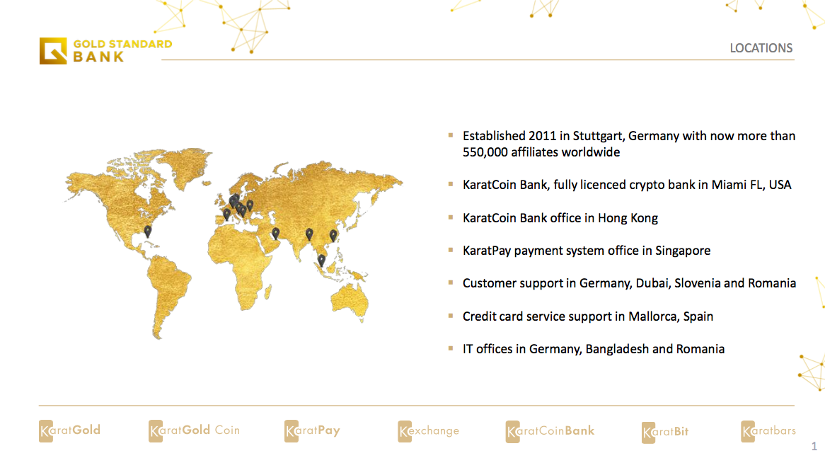
Lieux
établi en 2011 à Stuttgart, en Allemagne, avec maintenant plus de 550 000 affiliés dans le monde
KaratCoin Bank, banque de crypto entièrement autorisée à Miami FL, Etats-Unis
bureau de la Banque KaratCoin à Hong Kong
bureau du système de paiement KaratPay à Singapour
Soutien à la clientèle en Allemagne, Dubaï, Slovénie et Roumanie
▪ support de service de carte de crédit à Majorque, Espagne
▪ bureaux informatiques en Allemagne, au Bangladesh et en Roumanie

Slide 4
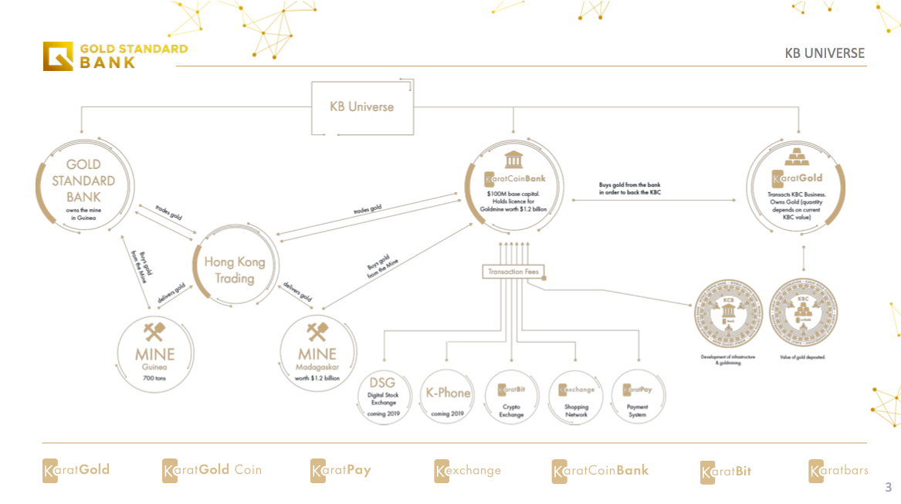
UNIVERS DE KARATBARS
C
C
C
C
C
C
C

Slide 5
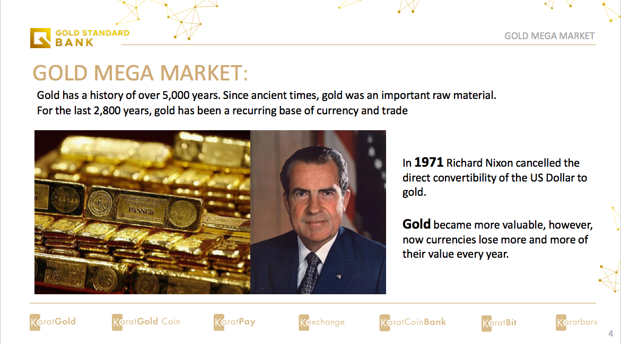
GOLD MEGA MARKET (EN)
L'or a une histoire de plus de 5000 ans. Depuis l'Antiquité, l'or était une matière première importante.
Au cours des 2 800 dernières années, l'or a été une base récurrente de
En 1971, Richard Nixon annule la convertibilité directe du dollar américain en or.
L'or est devenu plus précieux, cependant, maintenant les monnaies perdent de plus en plus de leur valeur chaque année.

Slide 6
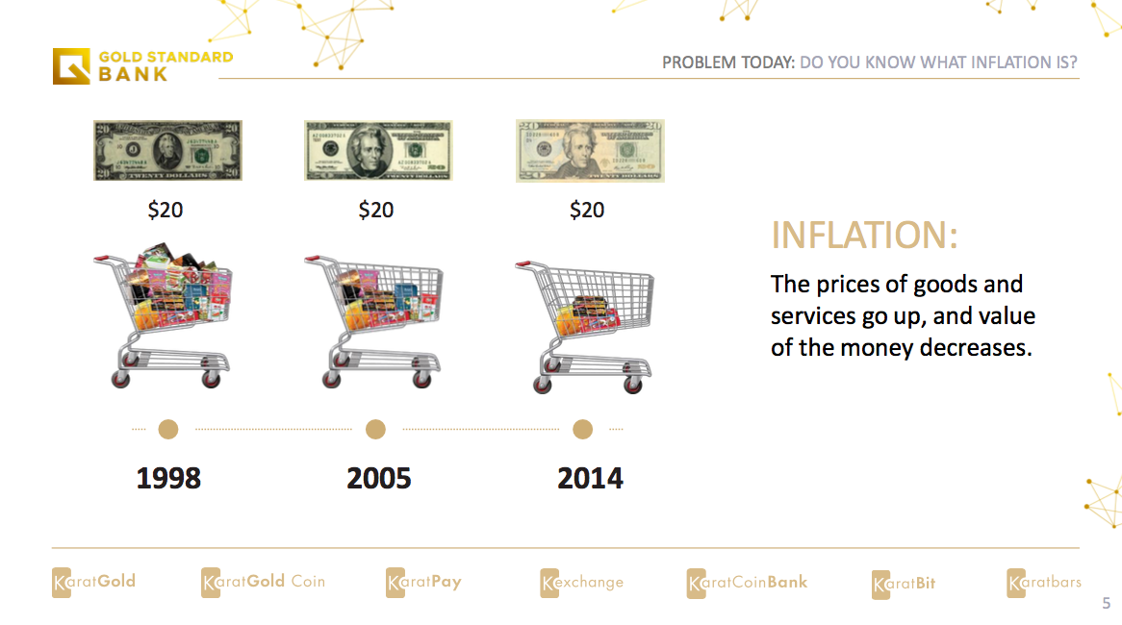
PROBLÈME AUJOURD'HUI: SAVEZ-VOUS CE QU'EST L'INFLATION?
INFLATION:
Les prix des biens et des services augmentent et la valeur de l'argent diminue.

Slide 7
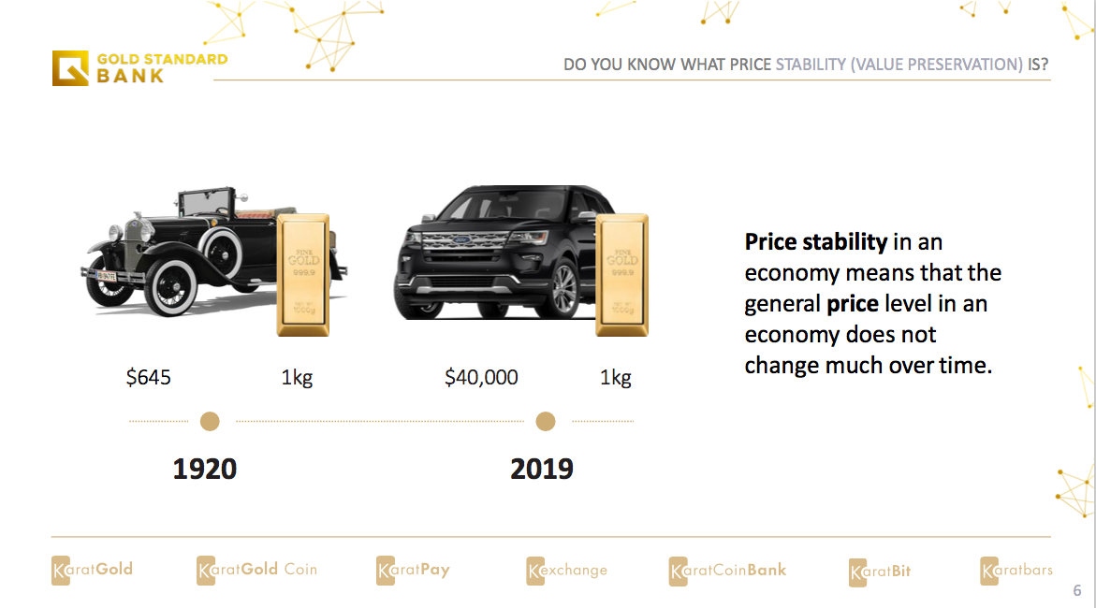
SAVEZ-VOUS CE QUE LA STABILITÉ DES PRIX (PRÉSERVATION DE LA VALEUR) EST?
La stabilité des prix dans une économie signifie que le niveau général des prix dans une économie ne change pas beaucoup au fil du temps.

Slide 8
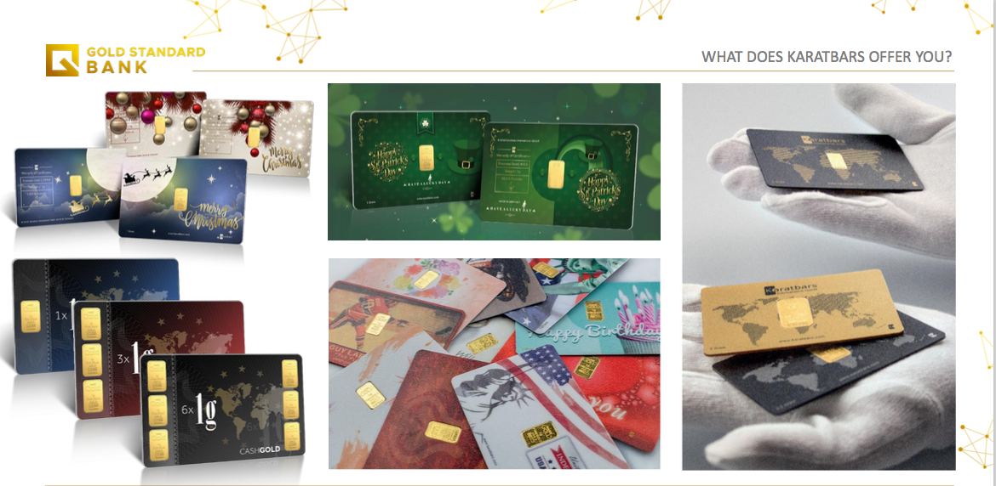
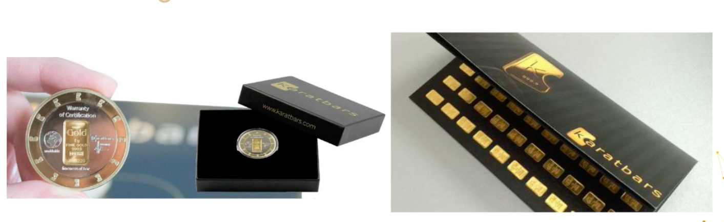
QU'EST-CE QUE KARATBARS VOUS OFFRE?
999.9 24k Or

Slide 9
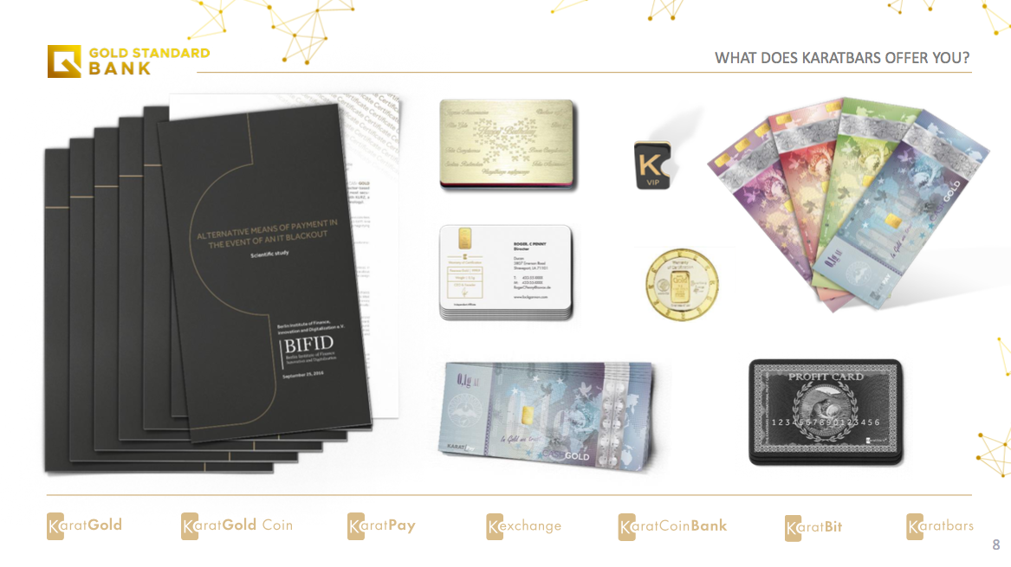
QU'EST-CE QUE KARATBARS VOUS OFFRE?

Slide 10
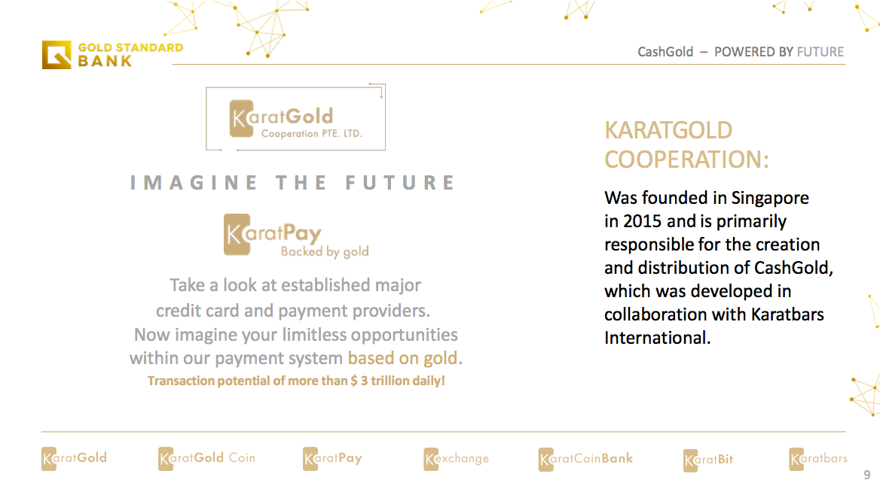
QU'EST-CE QUE KARATBARS VOUS OFFRE?
etez un coup d'œil aux principaux fournisseurs de cartes de crédit et de paiement établis.
Maintenant, imaginez vos opportunités illimitées
dans notre système de paiement basé sur l'or. Potentiel de transaction de plus de 3 billions de dollars par jour!
A été fondée à Singapour
en 2015 et est principalement responsable de la création et de la distribution de CashGold, qui a été développé en collaboration avec Karatbars International.

Slide 11
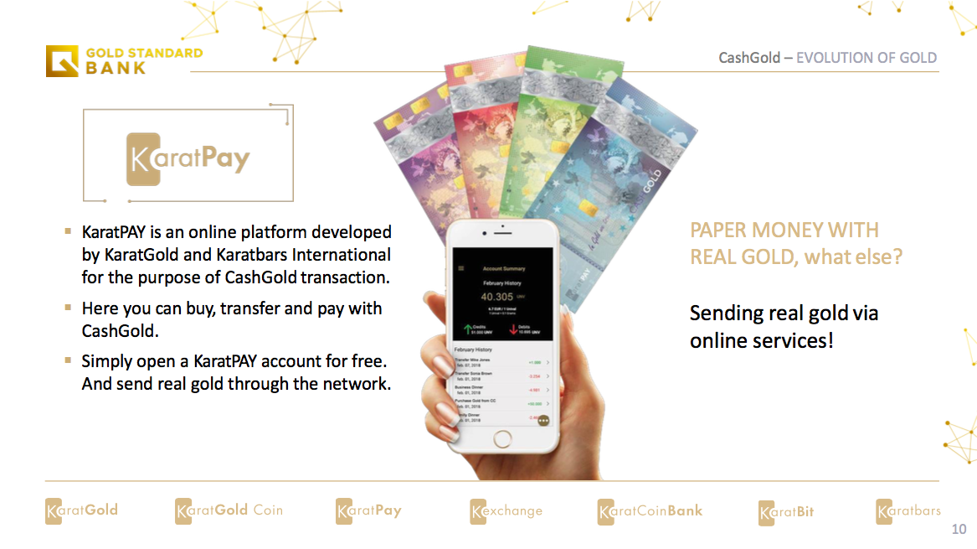
QU'EST-CE QUE KARATBARS VOUS OFFRE?
▪ KaratPAY est une plateforme en ligne développée par KaratGold et Karatbars International dans le but de la transaction CashGold.
▪ Ici, vous pouvez acheter, transférer et payer avec CashGold.
▪ Il suffit d'ouvrir un compte KaratPAY gratuitement. Et envoyer de l'or réel à travers le réseau.
PAPER MONEY WITH REAL GOLD, quoi d'autre?
Envoi d'or réel via des services en ligne!

Slide 12
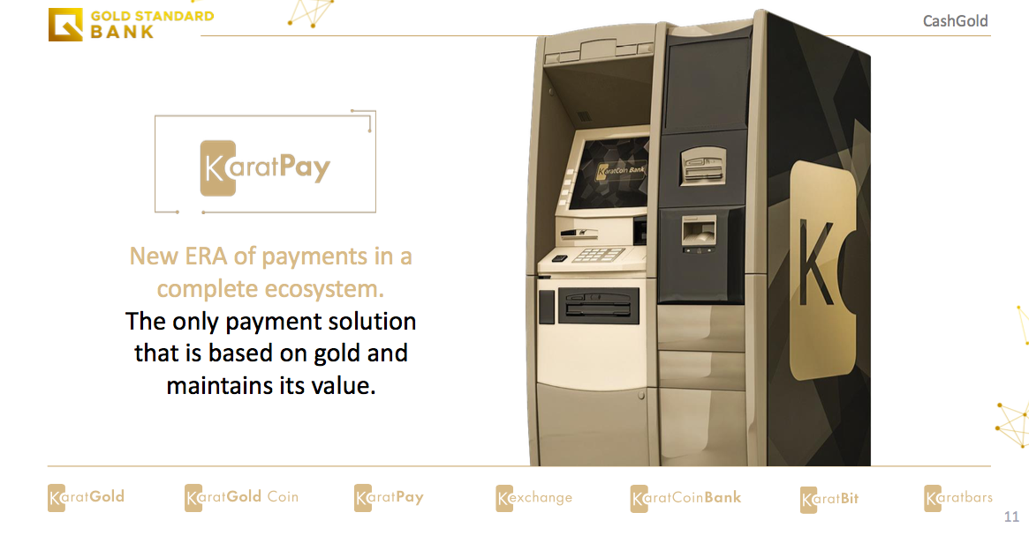
QU'EST-CE QUE KARATBARS VOUS OFFRE?
Nouvelle EER des paiements dans un écosystème complet. La seule solution de paiement basée sur l'or et qui conserve sa valeur.

Slide 13
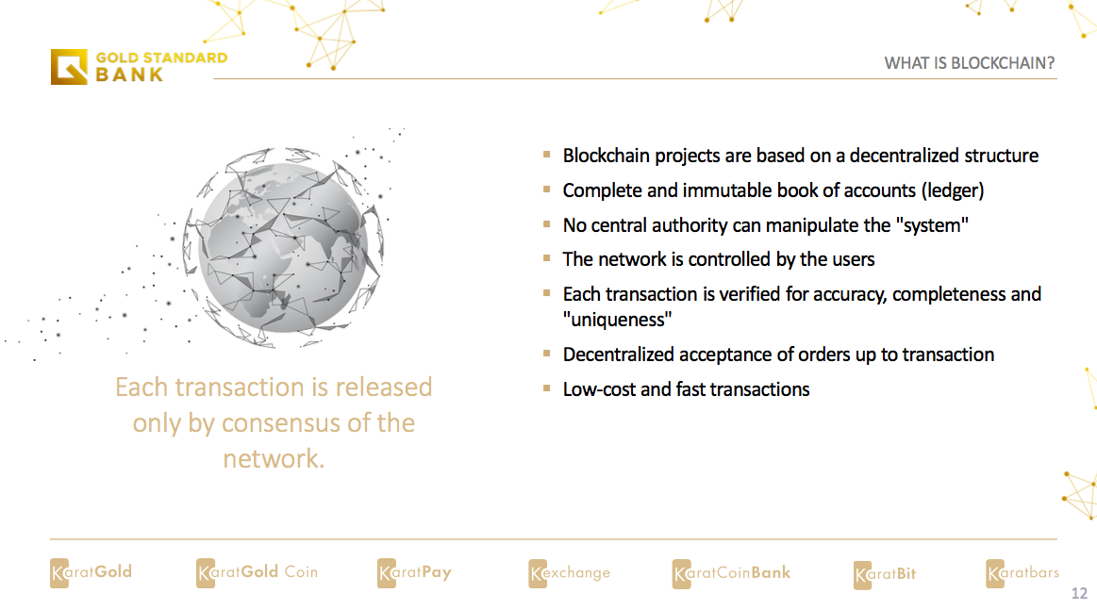
QU'EST-CE QUE KARATBARS VOUS OFFRE?
BLOCKCHAIN
QU'EST-CE QUE LA BLOCKCHAIN ?
▪ les projets Blockchain sont basés sur une structure décentralisée ▪ livre complet et immuable de comptes (ledger)
▪ Aucune autorité centrale ne peut manipuler le « système »
▪ Le réseau est contrôlé par les utilisateurs
Chaque transaction est vérifiée pour l'exactitude, l'exhaustivité et «l'unicité
Acceptation décentralisée des commandes jusqu'à la transactions > transactions à faible coût et rapides
Chaque transaction n'est publiée que par consensus du réseau.

Slide 14
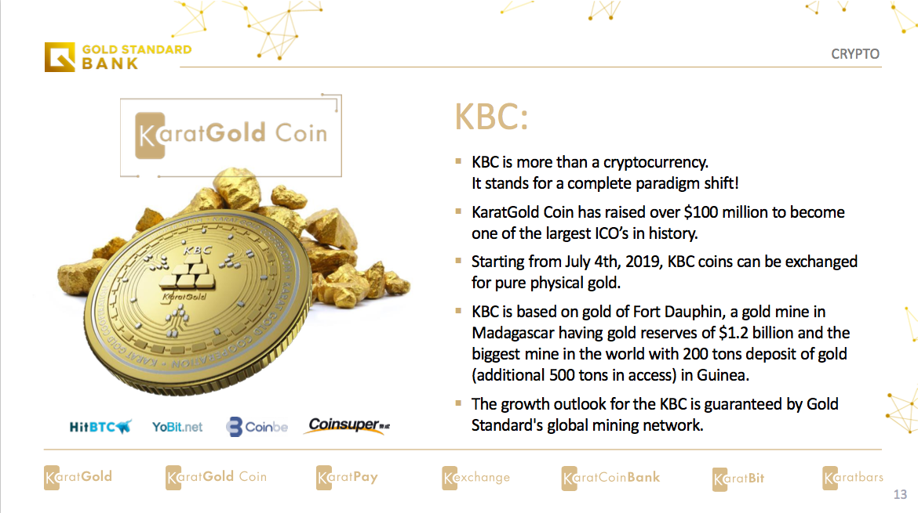
QU'EST-CE QUE KARATBARS VOUS OFFRE?
CRYPTO-COIN BACKED BY GOLD
▪ KBC est plus qu'une crypto-monnaie.
Il représente un changement de paradigme complet!
▪ KaratGold Coin a levé plus de 100 millions de dollars pour devenir l'un des plus importants ICO de l'histoire.
▪ À partir du 4 juillet 2019, les pièces KBC peuvent être échangées contre de l'or physique pur.
▪ KBC est basée sur l'or de Fort Dauphin, une mine d'or à Madagascar ayant des réserves d'or de 1,2 milliard de dollars et la plus grande mine au monde avec 200 tonnes de gisements d'or (500 tonnes supplémentaires d'accès) en Guinée.
▪ Les perspectives de croissance de la KBC sont garanties par le réseau minier mondial de Gold Standard.

Slide 15
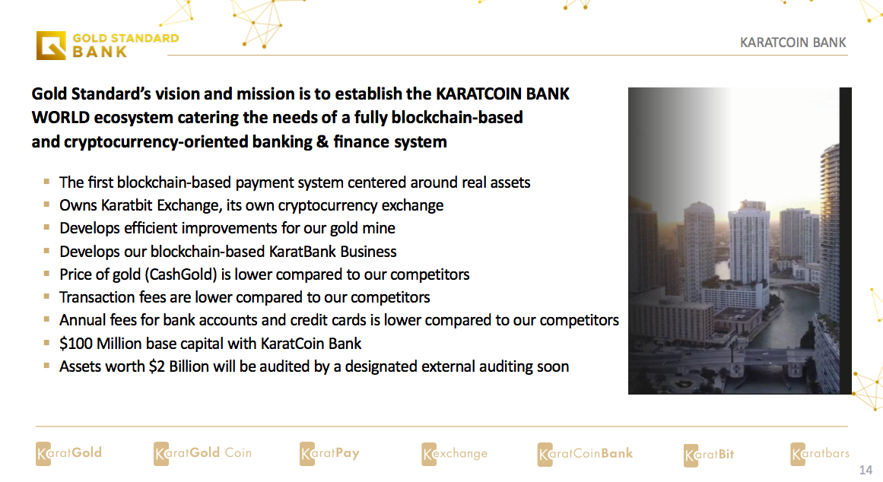
KARATCOIN BANCK
La vision et la mission de Gold Standard est d'établir l'écosystème KARATCOIN BANK WORLD répondant aux besoins d'un système bancaire et financier entièrement basé sur la blockchain et la crypto-monnaie.
Le premier système de paiement basé sur la blockchain est centré sur les actifs réels ▪ Owns Karatbit Exchange, sa propre bourse de crypto-monnaie ▪ développe des améliorations efficaces pour notre mine d'or ▪ développe notre activité KaratBank basée sur la blockchain
▪ prix de l'or (CashGold) est plus bas par rapport à nos concurrents ▪ Les frais de transaction sont moins élevés par rapport à nos concurrents ▪ Les frais annuels pour les comptes bancaires et les cartes de crédit sont inférieurs à ceux de nos concurrents ▪ capital de base de 100 millions de dollars avec KaratCoin Bank ▪ actifs d'une valeur de 2 milliards de dollars seront bientôt vérifiés par une vérification externe désignée

Slide 16
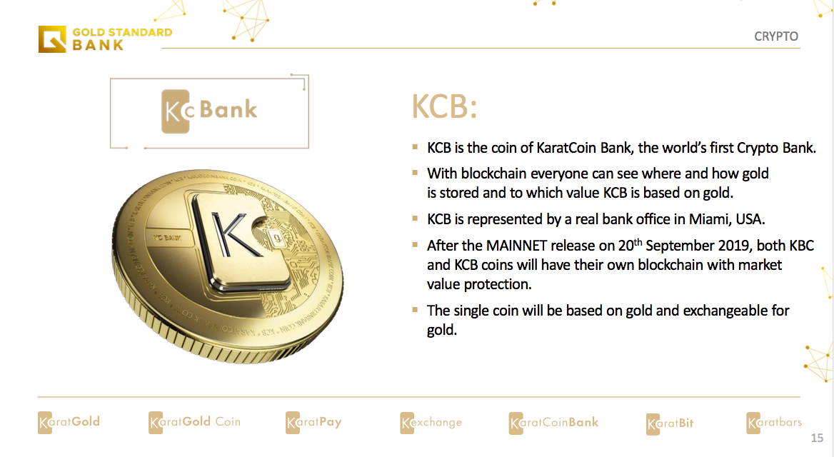
PRÉ-LANCEMENT DE NOTRE PROPRE PIÈCE CRYPTO SOUTENUE PAR L'OR
▪ KCB est la pièce de monnaie de KaratCoin Bank, la première banque Crypto au monde.
▪ Avec blockchain tout le monde peut voir où et comment l'or
est stocké et à quelle valeur KCB est basée sur l'or.
▪ KCB est représentée par un vrai bureau de banque à Miami, USA.
▪ Après la sortie de MAINNET le 20 septembre 2019, les pièces KBC et KCB auront leur propre blockchain avec une protection de la valeur marchande.
▪ La pièce unique sera basée sur l'or et échangeable contre de l'or.

Slide 17
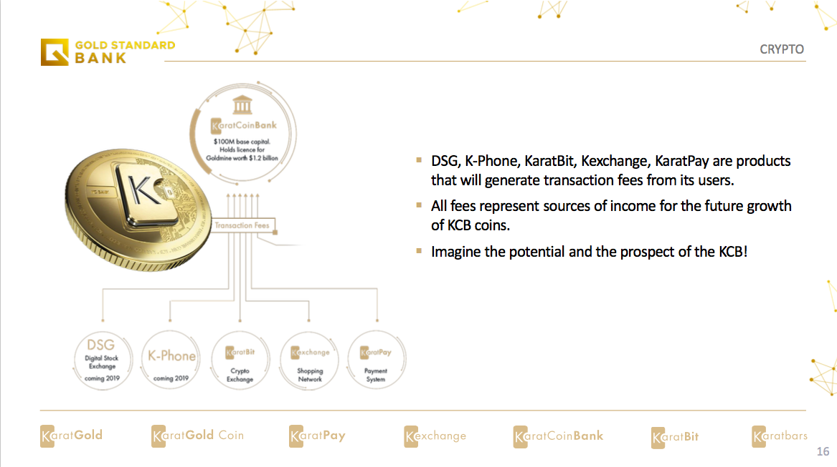
▪ DSG, K-Phone, KaratBit, Kexchange, KaratPay sont des produits qui généreront des frais de transaction de la part de ses utilisateurs.
▪ Tous les frais représentent des sources de revenus pour la croissance future des pièces KCB.
▪ Imaginez le potentiel et la perspective de la KCB!

Slide 18
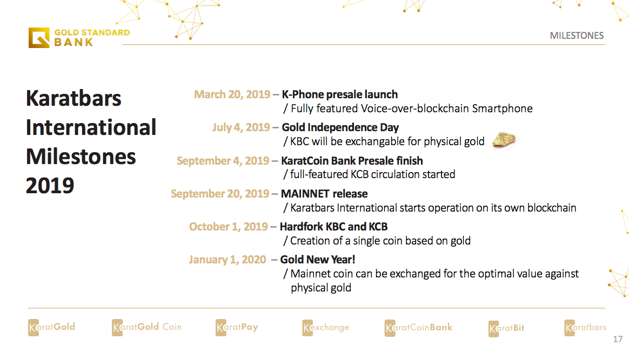
Karatbars Étapes 2019
20 mars 2019 - Lancement de la prévente de K-Phone
/ Entièrement en vedette Voice-over-blockchain Smartphone
4 juillet 2019 - Jour de l'indépendance de l'or
/ KBC sera exchangable pour l'or physique
4 septembre 2019 - Fin de prévente karatCoin Bank
/ la circulation KCB complète a commencé
20 septembre 2019 - Sortie DE MAINNET
/ Karatbars International démarre son propre blockchain
1er octobre 2019 - Hardfork KBC et KCB
/ Création d'une seule pièce à base d’or
Janvier 1, 2020 - Nouvel An d'or!
/ La pièce de mainnet peut être échangée contre la valeur optimale
or physique

Slide 19
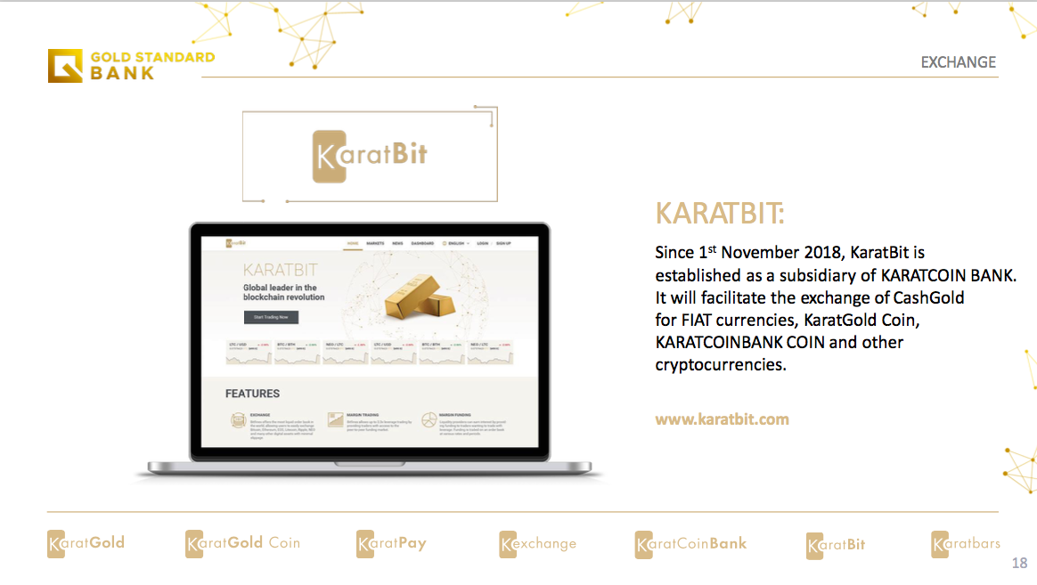
KARATBARS ÉCHANGE PLATTFORM
Depuis le 1er novembre 2018, KaratBit est
filiale de KARATCOIN BANK. Il facilitera l'échange de CashGold
pour les devises FIAT, KaratGold Coin, KARATCOINBANK COIN et autres crypto-monnaies.
www.karatbit.com

Slide 20
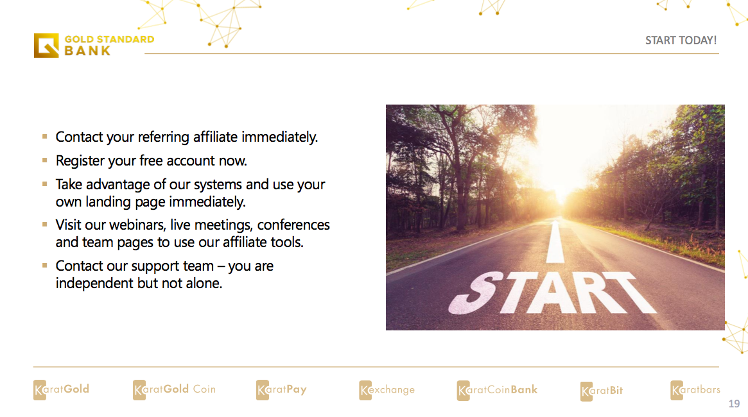
▪ Contactez votre affilié de référence immédiatement.
▪ Enregistrez votre compte gratuit dès maintenant.
▪ Profitez de nos systèmes et utilisez votre propre page de destination immédiatement.
▪ Visitez nos webinaires, réunions en direct, conférences et pages d'équipe pour utiliser nos outils d'affiliation.
▪ Contactez notre équipe de support : vous êtes indépendant mais pas seul.

Slide 21
